Slide 1
A Városliget topotéka
„Ujjé, a Ligetben nagyszerű!” -
szórakozás és szórakoztatás a Városligetben
Dr. Garami Erika
Budapest Főváros Levéltára, Budapest, 2018. április 24.

Slide 3
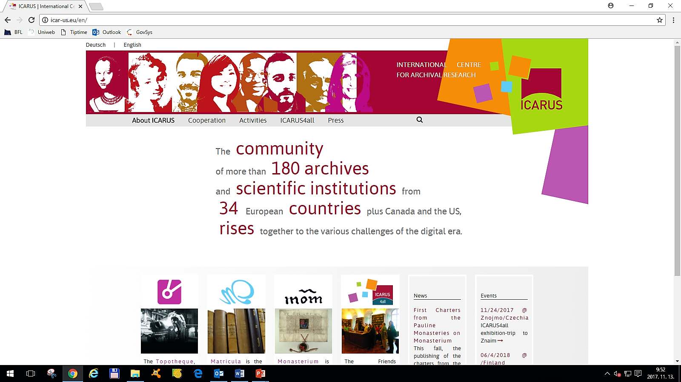

Slide 4
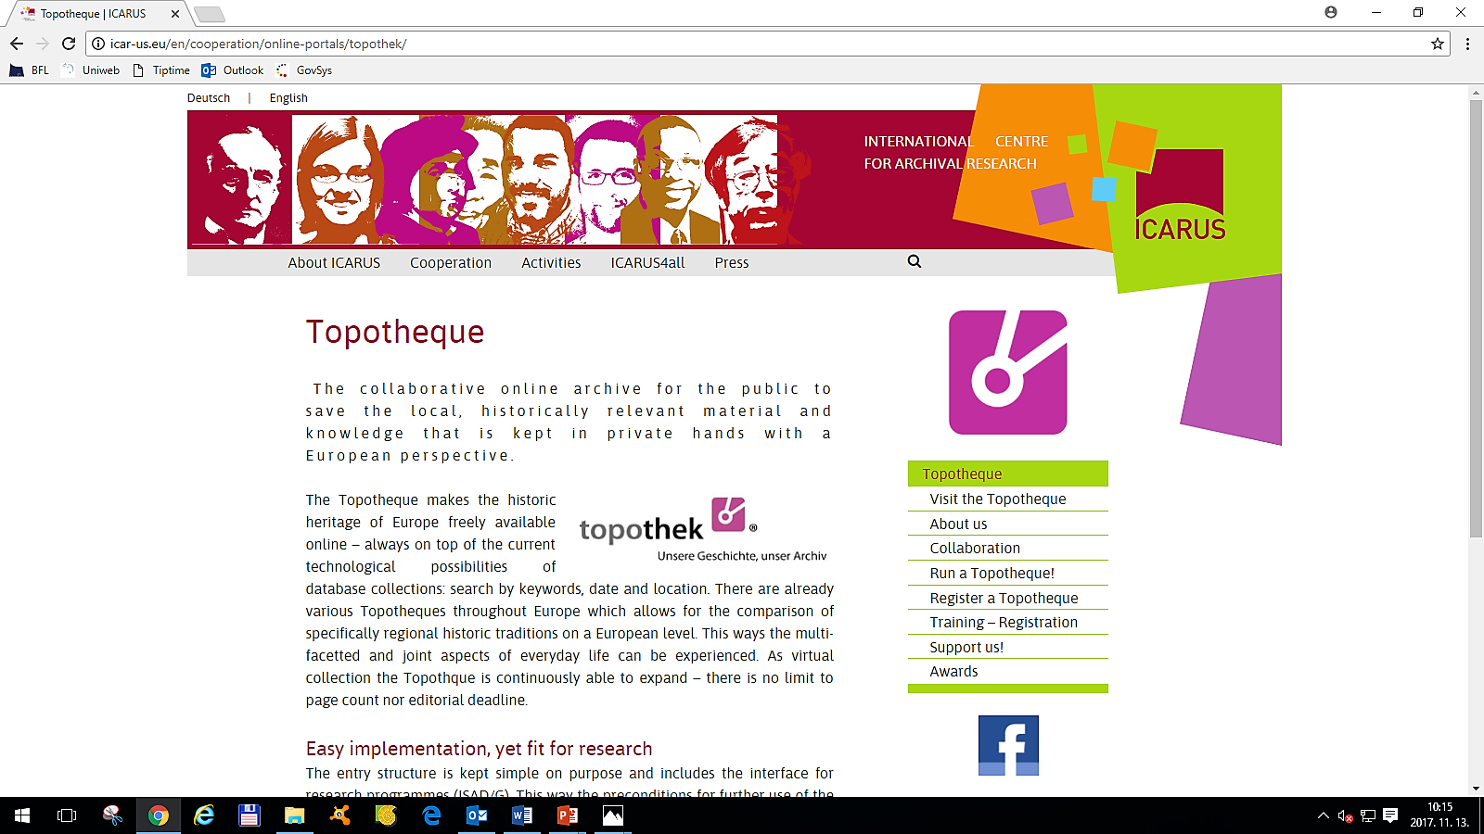

Slide 5
A topotéka a görög „föld / hely” (toposz – τόπος) és a téka (régebben: théka) szóból származik. A téka szó a latinba (theca) szintén a görög nyelvből került be. Könyvtárat, tartót, néprajzban faliszekrényt, tárolóbútort értenek alatta.

Slide 6
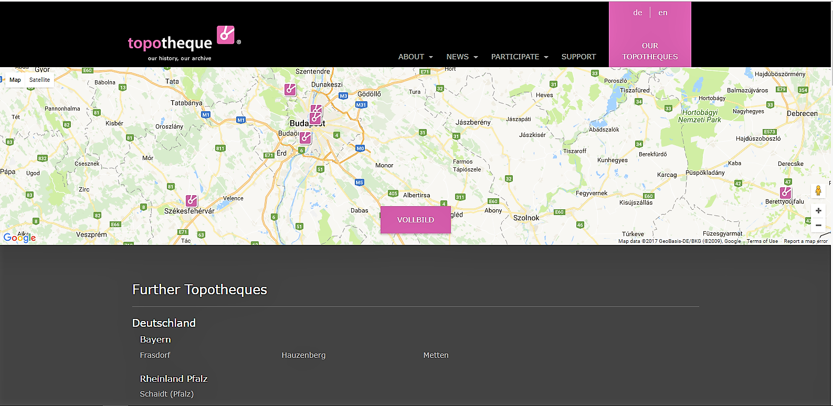

Slide 7
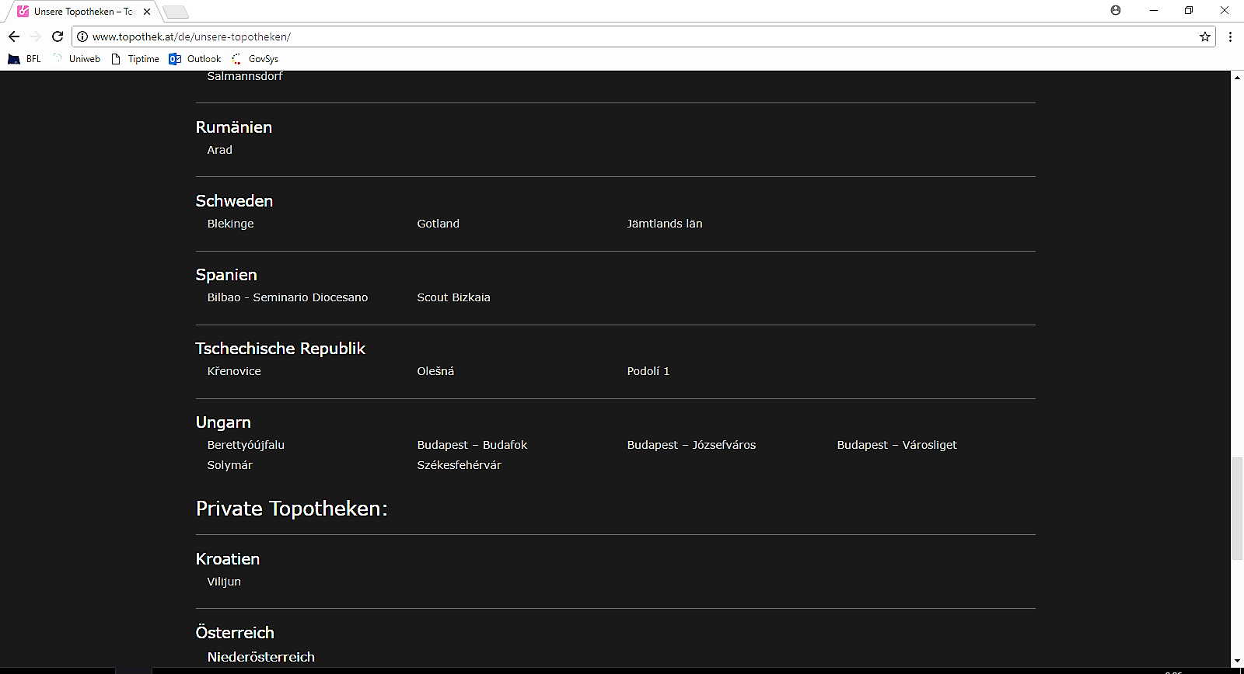

Slide 8
http://varosliget.topoteka.hu/

Slide 9
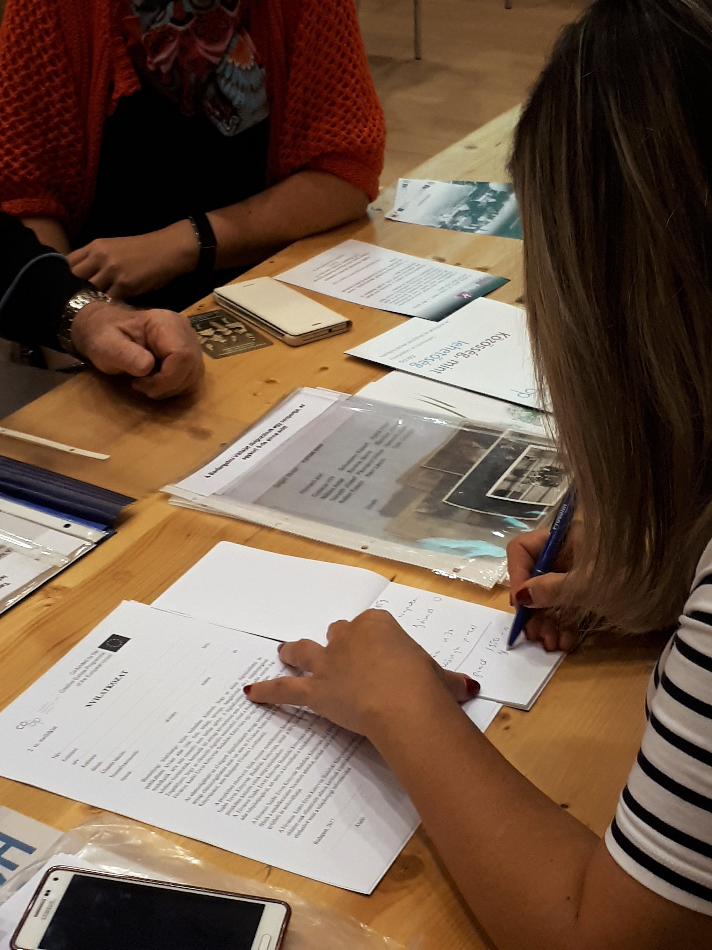

Slide 10
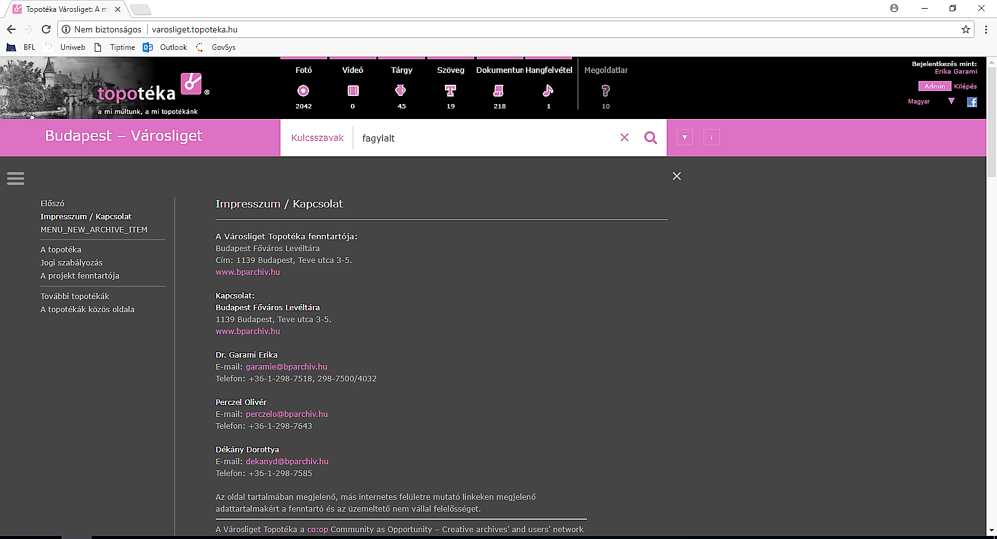

Slide 11
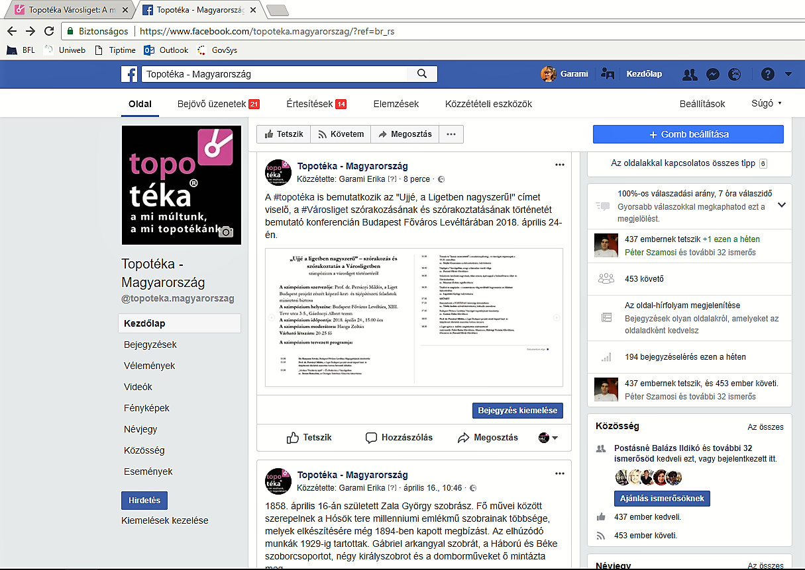

Slide 12
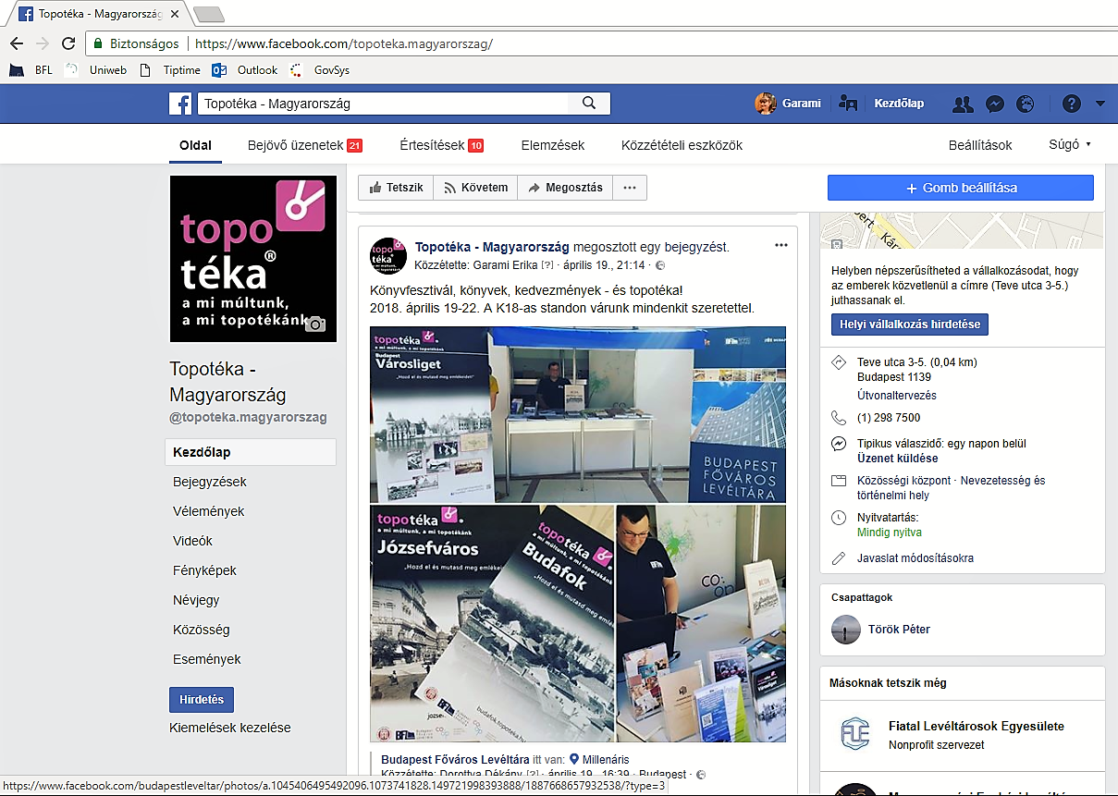

Slide 13
Köszönöm a megtisztelő figyelmet.

